Slide 1
Java网络编程
Notes:
Kurt Potter
Trends in IT Spending and Multisourcing – Keys to Sourcing Success
These materials can be reproduced only with official approval from Gartner. Such approvals must be requested via e-mail — quote.requests@gartner.com.

Slide 2

目录页
一、网络编程概述
二、通讯要素
三、InetAddress类
四、TCP网络通信
五、UDP网络通信
六、URL编程

Slide 3
网络编程概述
Java是 Internet 上的语言，它从语言级上提供了对网络应用程序的支持，程序员能够很容易开发常见的网络应用程序。
Java提供的网络类库，可以实现无痛的网络连接，联网的底层细节被隐藏在 Java 的本机安装系统里，由 JVM 进行控制。并且 Java 实现了一个跨平台的网络库，程序员面对的是一个统一的网络编程环境。

Slide 4
网络基础
计算机网络：
把分布在不同地理区域的计算机与专门的外部设备用通信线路互连成一个规模大、功能强的网络系统，从而使众多的计算机可以方便地互相传递信息、共享硬件、软件、数据信息等资源。
网络编程的目的：
直接或间接地通过网络协议与其它计算机进行通讯。
网络编程中有两个主要的问题：
如何准确地定位网络上一台或多台主机
找到主机后如何可靠高效地进行数据传输。

Slide 5
网络基础
如何实现网络中的主机互相通信：
通信双方地址
一定的规则（有两套参考模型）
OSI参考模型：模型过于理想化，未能在因特网上进行广泛推广
TCP/IP参考模型(或TCP/IP协议)：事实上的国际标准。

Slide 6
通讯要素1：IP 和 端口号
IP 地址：InetAddress
唯一的标识 Internet 上的计算机
本地回环地址(hostAddress)：127.0.0.1 主机名(hostName)：localhost
不易记忆
端口号标识正在计算机上运行的进程（程序）
不同的进程有不同的端口号
被规定为一个 16 位的整数 0~65535。其中，0~1023被预先定义的服务通信占用（如MySql占用端口3306，http占用端口80等）。除非我们需要访问这些特定服务，否则，就应该使用 1024~65535 这些端口中的某一个进行通信，以免发生端口冲突。
端口号与IP地址的组合得出一个网络套接字。

Slide 7
IPv4和IPv6
IP目前包括两种版本IPv4和IPv6
IPv4地址由32bit的二进制数字组成，通常使用点分十进制表示。每一个10进制数由一个八位组(8个二进制数的组)组成。因此IPv4地址一个有4个8位组。如，二进制IPv4地址11000000.10101000.00000001.00000001，使用点分十进制应表示为192.168.1.1
IPv6地址由128bit的二进制数字组成，使用冒号分十六进制表示。IPv6地址包含8个十六进制组。如，2001：0001：ABCD：1111：0000：0000：0001：0001

Slide 8
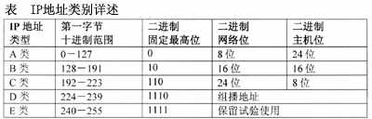
网络通信基本概念—IP
在Internet上有千百万台主机，为了区分这些主机，人们给每台主机都分配了一个专门的地址，称为IP地址。
32 位数字，四个用点号分隔的数 字
包括网络 ID 和主机 ID
网络的类包括 A、B、C、D、E 类

Slide 9
网络通信基本概念—DNS
ip地址都是数字，太难记
DNS将 IP 地址映射至字符串
映射由域名服务器系统维护

Slide 10
网络通信基本概念—端口
有别于设备端口，是用来理解的逻辑概念
用于实现程序间的通信
常用的端口
协议 | 端口
Telnet协议 | 23
简单邮件传输协议smtp | 25
文件传输协议ftp | 21
超文本传输协议http | 80

Slide 11
通讯要素2：网络通信协议
网络通信协议
计算机网络中实现通信必须有一些约定，即通信协议，对速率、传输代码、代码结构、传输控制步骤、出错控制等制定标准。
通信协议分层的思想
由于结点之间联系很复杂，在制定协议时，把复杂成份分解成一些简单的成份，再将它们复合起来。最常用的复合方式是层次方式，即同层间可以通信、上一层可以调用下一层，而与再下一层不发生关系。各层互不影响，利于系统的开发和扩展。

Slide 12
InetAddress类
Internet上的主机有两种方式表示地址：
域名(hostName)：www.baidu.com
IP 地址(hostAddress)：201.18.35.210
InetAddress类主要表示IP地址，两个子类：Inet4Address、Inet6Address。
InetAddress 类对象含有一个 Internet 主机地址的域名和IP地址：wwwbaidu.com 和 201.18.35.210。
域名容易记忆，当在连接网络时输入一个主机的域名后，域名服务器（DNS）负责将域名转化成IP地址，这样才能和主机建立连接。 --域名解析

Slide 13

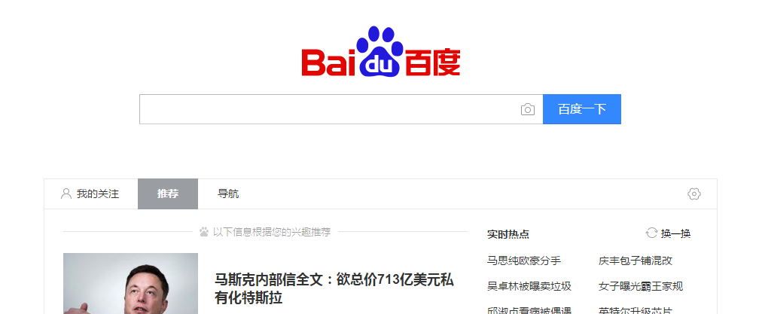
DNS
42.121.6.2
42.121.6.2
网络服务器
C:\Windows\System32\drivers\etc\hosts
先找本机hosts，是否有输入的域名地址，没有的话，再通过DNS服务器，找主机。

Slide 14
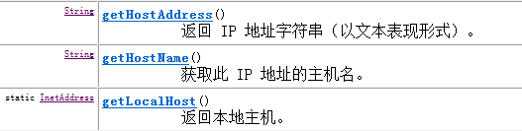


InetAdress类
InetAddress类没有提供公共的构造器，而是提供了如下两个静态方法来获取InetAddress实例
InetAddress提供了如下几个常用的方法

Slide 15
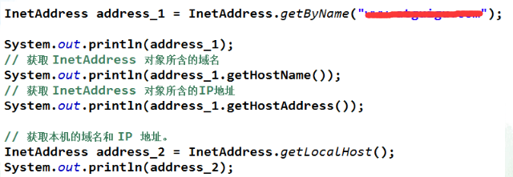
InetAdress 代码示例

Slide 16
TCP/IP协议簇
传输层协议中有两个非常重要的协议：
传输控制协议TCP(Transmission Control Protocol)
用户数据报协议UDP(User Datagram Protocol)。
TCP/IP 以其两个主要协议：传输控制协议(TCP)和网络互联协议(IP)而得名，实际上是一组协议，包括多个具有不同功能且互为关联的协议。
IP(Internet Protocol)协议是网络层的主要协议，支持网间互连的数据通信
TCP/IP协议模型从更实用的角度出发，形成了高效的四层体系结构，即物理链路层、IP层、传输层和应用层。

Slide 17
TCP 和 UDP
TCP协议：
使用TCP协议前，须先建立TCP连接，形成传输数据通道
传输前，采用“三次握手”方式，是可靠的
TCP协议进行通信的两个应用进程：客户端、服务端
在连接中可进行大数据量的传输
传输完毕，需释放已建立的连接，效率低
UDP协议：
将数据、源、目的封装成数据包，不需要建立连接
每个数据报的大小限制在64K内
因无需连接，故是不可靠的
发送数据结束时无需释放资源，速度快

Slide 18
什么是TCP？
TCP(传输控制协议)是一种基于流的网络通讯方法，它与其它的任何协议都有很大的不同。
TCP提供的网络通讯接口与UDP(用户数据报协议)截然不同：
基于UDP与基于TCP相比,基于UDP的通信传输速度更快;
但基于UDP的通信不能提供可靠性,即发出的信息接收方不一定收到,发出信息的顺序与接收的顺序不一定相同。

Slide 19
TCP通信过程
1）我们可以将基于TCP的通信比做打电话;一方负责监听,一方负责呼叫,呼叫的一方为客户端,监听的一方为服务器端。
2）服务器端socket绑定于特定端口，服务器侦听socket等待连接请求
3）客户端向服务器和特定端口提交连接请求
4）服务器接受连接，产生一新的socket，绑定到另一端口，由此socket来处理和客户端的交互，服务器继续侦听原socket来接受其他客户端的连接请求
5）连接成功后客户端也产生一socket，并通过它来与服务器端通讯（注意：客户端socket并不与特定端口绑定)
6）服务器端和客户端就通过读取和写入各自的socket来进行通讯

Slide 20
三次握手流程
1）客户端发个请求“开门呐，我要进来”给服务器
2）服务器发个“进来吧，我去给你开门”给客户端
3）客户端有很客气的发个“谢谢，我要进来了”给服务器
四次挥手流程
1）客户端发个“时间不早了，我要走了”给服务器，等服务器起身送他
2）服务器听到了，发个“我知道了，那我送你出门吧”给客户端，等客户端走
3）服务器把门关上后，发个“我关门了”给客户端，然后等客户端走
4）客户端发个“我知道了，我走了”，之后自己就走了

Slide 21
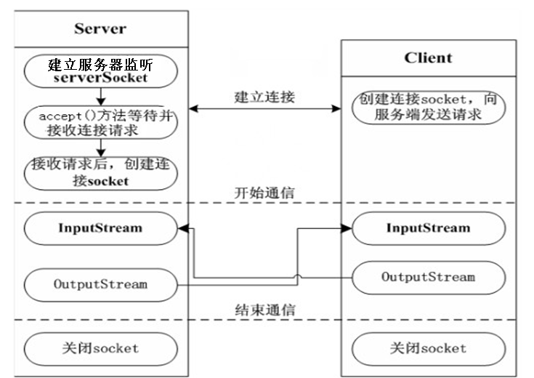
Socket通信过程(三次握手)

Slide 22
三次握手的原因：防止已经失效的报文发送到服务器端。
握手要3次，挥手要4次原因：连接时，服务器一直处于LISTEN状态，server接收到syn报文后，会将syn和ack同时返回。释放连接时，只是一端不在发送报文，但还是可以接收的。另一端可以直接close。也可以等待发送完毕之后，再发送FIN 报文，所以是将，FIN和ACK发开发送。

Slide 23
Socket
利用套接字(Socket)开发网络应用程序早已被广泛的采用，以至于成为事实上的标准。
通信的两端都要有Socket，是两台机器间通信的端点
网络通信其实就是Socket间的通信。
Socket允许程序把网络连接当成一个流，数据在两个Socket间通过IO传输。
一般主动发起通信的应用程序属客户端，等待通信请求的
为服务端

Slide 24
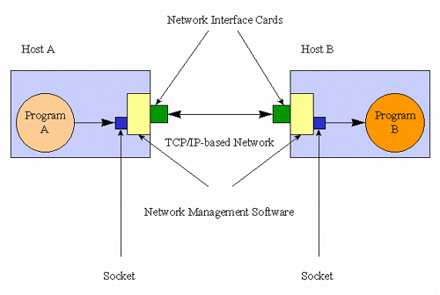
典型通信模型
Socket：套接字
Network Management Software：网络管理软件(TCP/IP协议族)
Network Interface Cards(NIC)：网络接口卡(网卡)
TCP/IP-based Network：基于TCP / IP网络

Slide 25
基于Socket的TCP编程
Java语言的基于套接字编程分为服务端编程和客户端编程，其通信模型如图所示：
基于TCP的Socket通信

Slide 26
Socket类的常用方法
方法 | 功能
InetAddress getLocalAddress() | 返回对方Socket中的IP的InetAddress对象
int getLocalPort() | 返回本地Socket中的端口号
InetAddress getInetAddress() | 返回对方Socket中IP地址
int getPort() | 返回对方Socket中的端口号
void close() throws IOException | 关闭Socket，不可在以后的网络连接中使用，除非创建新的套接字
InputStream getInputStream() throws IOException | 获取与Socket相关联的字节输入流，用于从Socket中读数据。
OutputStream getOutputStream() throws IOException | 获取与Socket相关联的字节输出流，用于向Socket中写数据。

Slide 27
ServerSocket类的常用方法
方 法 | 功 能
Socket accept() throws IOException | 等待客户端的连接请求，返回与该客户端进行通信用的Socket对象
void setSoTimeout(int timeout) throws SocketException | 设置accept()方法等待连接的时间为timeout毫秒。若时间已到，还没有客户端连接，则抛出InterruptedIOException异常，accept()方法不再阻塞，该倾听Socket可继续使用。若timeout值为0，则表示accept()永远等待。该方法必须在倾听Socket创建后，在accept()之前调用才有效。
void close()throws IOException | 关闭监听Socket
InetAddress getInetAddress() | 返回此服务器套接字的本地地址
int getLocalPort() | 返回此套接字在其上监听的端口号
SocketAddress getLocalSocketAddress() | 返回此套接字绑定的端点的地址

Slide 28
基于Socket的TCP编程
客户端Socket的工作过程包含以下四个基本的步骤：
创建 Socket：根据指定服务端的 IP 地址或端口号构造 Socket 类对象。若服务器端响应，则建立客户端到服务器的通信线路。若连接失败，会出现异常。
打开连接到 Socket 的输入/出流： 使用 getInputStream()方法获得输入流，使用 getOutputStream()方法获得输出流，进行数据传输
按照一定的协议对 Socket 进行读/写操作：通过输入流读取服务器放入线路的信息（但不能读取自己放入线路的信息），通过输出流将信息写入线程。
关闭 Socket：断开客户端到服务器的连接，释放线路

Slide 29
客户端创建Socket对象
客户端程序可以使用Socket类创建对象，创建的同时会自动向服务器方发起连接。Socket的构造方法是：
Socket(String host,int port)throws UnknownHostException,IOException：向服务器(域名是host。端口号为port)发起TCP连接，若成功，则创建Socket对象，否则抛出异常。
Socket(InetAddress address,int port)throws IOException：根据InetAddress对象所表示的IP地址以及端口号port发起连接。
客户端建立socketAtClient对象的过程就是向服务器发出套接字连接请求
Socket s = new Socket(“192.168.40.165”,9999);
OutputStream out = s.getOutputStream();
out.write(“hello”.getBytes());
s.close();

Slide 30
基于Socket的TCP编程
服务器程序的工作过程包含以下四个基本的步骤：
调用 ServerSocket(int port) ：创建一个服务器端套接字，并绑定到指定端口上。用于监听客户端的请求。
调用 accept()：监听连接请求，如果客户端请求连接，则接受连接，返回通信套接字对象。
调用 该Socket类对象的 getOutputStream() 和 getInputStream ()：获取输出流和输入流，开始网络数据的发送和接收。
关闭ServerSocket和Socket对象：客户端访问结束，关闭通信套接字。

Slide 31
服务器建立 ServerSocket 对象
ServerSocket 对象负责等待客户端请求建立套接字连接，类似邮局某个窗口中的业务员。也就是说，服务器必须事先建立一个等待客户请求建立套接字连接的ServerSocket对象。
所谓“接收”客户的套接字请求，就是accept()方法会返回一个 Socket 对象
ServerSocket ss = new ServerSocket(9999);
Socket s = ss.accept ();
InputStream in = s.getInputStream();
byte[] buf = new byte[1024];
int num = in.read(buf);
String str = new String(buf,0,num);
System.out.println(s.getInetAddress().toString()+”:”+str);
s.close();
ss.close();

Slide 32
客户端—服务端
客户端：
自定义
浏览器
服务端：
自定义
Tomcat服务器

Slide 33
UDP通信
UDP以数据报作为数据的传输载体，在进行传输时 首先要把传输的数据定义成数据报(Datagram)，在数据报中指明数据要到达的Socket(主机地址 和端口号)，然后再将数据以数据报的形式发送出去，然后就没有然后了，服务端收不收到我就 不知道了，除非服务端收到后又给我回一段确认的数据报

Slide 34
UDP网络通信
类 DatagramSocket 和 DatagramPacket 实现了基于 UDP 协议网络程序。
UDP数据报通过数据报套接字 DatagramSocket 发送和接收，系统不保证UDP数据报一定能够安全送到目的地，也不能确定什么时候可以抵达。
DatagramPacket 对象封装了UDP数据报，在数据报中包含了发送端的IP地址和端口号以及接收端的IP地址和端口号。
UDP协议中每个数据报都给出了完整的地址信息，因此无须建立发送方和接收方的连接

Slide 35
UDP网络通信
流 程：
DatagramSocket与DatagramPacket
建立发送端，接收端
建立数据包
调用Socket的发送、接收方法
关闭Socket
发送端与接收端是两个独立的运行程序

Slide 36
发送端
DatagramSocket ds = new DatagramSocket();
byte[] by = “hello,atguigu.com”.getBytes();
DatagramPacket dp = new DatagramPacket(by,0,by.length,
InetAddress.getByName(“127.0.0.1”),10000);
ds.send(dp);
ds.close();

Slide 37
接收端
在接收端，要指定监听的端口。
DatagramSocket ds = new DatagramSocket(10000);
byte[] by = new byte[1024];
DatagramPacket dp = new DatagramPacket(by,by.length);
ds.receive(dp);
String str = new String(dp.getData(),0,dp.getLength());
System.out.println(str+"--"+dp.getAddress());
ds.close();

Slide 38
URL编程
URL(Uniform Resource Locator)：统一资源定位符，它表示 Internet 上某一资源的地址。通过 URL 我们可以访问 Internet 上的各种网络资源，比如最常见的 www，ftp 站点。浏览器通过解析给定的 URL 可以在网络上查找相应的文件或其他资源。
URL的基本结构由5部分组成：
<传输协议>://<主机名>:<端口号>/<文件名>
例如: http://192.168.1.100:8080/helloworld/index.jsp

Slide 39
URL编程
为了表示URL，java.net 中实现了类 URL。我们可以通过下面的构造器来初始化一个 URL 对象：
public URL (String spec)：通过一个表示URL地址的字符串可以构造一个URL对象。
例如：URL url = new URL ("http://www. baidu.com/");
public URL(URL context, String spec)：通过基 URL 和相对 URL 构造一个 URL 对象。
例如：URL downloadUrl = new URL(url, “down.html")
public URL(String protocol, String host, String file);
例如：new URL("http", "www. baidu.com", “down. html");
public URL(String protocol, String host, int port, String file);
例如: URL gamelan = new URL("http", "www. baidu.com", 80, “down.html");

Slide 40
URL编程
类URL的构造方法都声明抛出非运行时异常，必须要对这一异常进行处理，通常是用 try-catch 语句进行捕获。
一个URL对象生成后，其属性是不能被改变的，但可以通过它给定的方法来获取这些属性：
public String getProtocol( ) 获取该URL的协议名
public String getHost( ) 获取该URL的主机名
public String getPort( ) 获取该URL的端口号
public String getPath( ) 获取该URL的文件路径
public String getFile( ) 获取该URL的文件名
public String getRef( ) 获取该URL在文件中的相对位置
public String getQuery( ) 获取该URL的查询名

Slide 41
URL编程
URL url = new URL("http://localhost:8080/examples/myTest.txt");
System.out.println("getProtocol() :"+url.getProtocol());
System.out.println("getHost() :"+url.getHost());
System.out.println("getPort() :"+url.getPort());
System.out.println("getPath() :"+url.getPath());
System.out.println("getFile() :"+url.getFile());
System.out.println("getQuery() :"+url.getQuery());

Slide 42
针对HTTP协议的URLConnection类
URL的方法 openStream()：能从网络上读取数据
若希望输出数据，例如向服务器端的 CGI （公共网关接口-Common Gateway Interface-的简称，是用户浏览器和服务器端的应用程序进行连接的接口）程序发送一些数据，则必须先与URL建立连接，然后才能对其进行读写，此时需要使用 URLConnection 。
URLConnection：表示到URL所引用的远程对象的连接。当与一个URL建立连接时，首先要在一个 URL 对象上通过方法 openConnection() 生成对应的 URLConnection 对象。如果连接过程失败，将产生IOException.
URL netchinaren = new URL ("http://www.qq.com/index.shtml");
URLConnectonn u = netchinaren.openConnection( );

Slide 43
URLConnection类
通过URLConnection对象获取的输入流和输出流，即可以与现有的CGI程序进行交互。
public Object getContent( ) throws IOException
public int getContentLength( )
public String getContentType( )
public long getDate( )
public long getLastModified( )
public InputStream getInputStream( )throws IOException
public OutputSteram getOutputStream( )throws IOException

